Slide 1
MOJ ZAVIČAJ

Slide 2
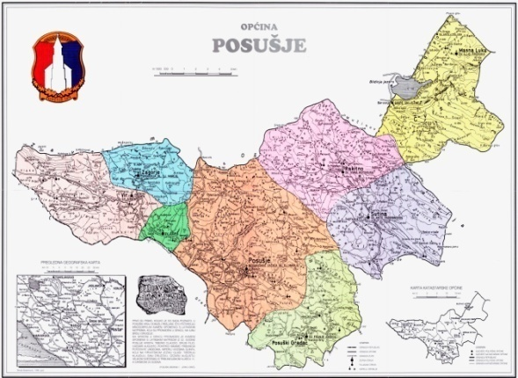
Geografska karta Posušja

Slide 3
Ah! Osjećaš li taj miris?! Da, to je miris šarenog proljetnog cvijeća… Vjetar ga nosi preko zelenih gora i livada, brzih potoka i rijeka, do tebe. Želi ti pokloniti djelić proljeća. Kamo god kreneš, čuješ male ptice kako te veselim pjevom pozdravljaju. A u podne se probudi zvono na našoj crkvi sv. Franje Asiškog u Posuškom Gracu. To zvono nikada nije zaboravilo pozvati nas na molitvu u podne, iako je crkva bila bombardirana u Drugom svjetskom ratu.

Slide 4
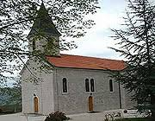
Crkva sv. Franje Asiškog u Posuškom Gracu

Slide 5
Ali vratimo se na pozitivne stvari. Vratimo se cvijeću i pticama, pođimo u susret proljeću što polako stiže u moj zavičaj, u moj djelić Hercegovine. Kako li je divno ovo drveće. Njegove krošnje ponovno su zelene i bujne. Kad pogledaš kroz prozor obuzme te sreća, jer vidiš da se sve budi, da se život vraća. Zbog toga školarci lošije uče, dive se ljepoti gora obraslih drvećem. I ne krivim ih!

Slide 6
Taj prizor je previše lijep da ostane neprimijećen. I sama znam pogledati kroz prozor i pobjeći iz školske klupe na trenutak ili dva… Iako je proljeće predivno i obogati moj zavičaj, ovdje je lijepo svaki dan.
Ljeti se volim sastati s prijateljima i uživati u sjeni stare murve u mom dvorištu. Šteta što je ta murva jedna od rijetkih ovdje. Mala djeca ni ne znaju što je to murva, nikad nisu kušala njene slatke plodove… Ali nadam se da će u budućnosti biti bolje.

Slide 7
U mom zavičaju teče jedna predivna rijeka, koju mi u Posušju zovemo Suvaja. Njena hladna voda ljeti privlači nestašnu djecu tiho žuboreći. Ubrzo dođe i jesen, šuljajući se kao lopov u naše šume. Tiho oboji svaki list na svakom stablu.

Slide 8
Naše se Posuško polje napuni tisućama kapljica kiše i postane veliko plavo jezero. Šteta što se to ne dogodi ljeti pa da se kupamo i plovimo po tom prolaznom plavetnilu. Ali što je, tu je!
Vratimo se mi na jesen. Hej, čuješ li to?! Brzo, idemo u kuću, jer je to kreket žaba što najavljuje novu kišu!

Slide 9
A kad otpadne lišće i sva priroda utone u san, vjetar se oglasi kroz oluke na kućama i nagovješćuje nam dolazak zime. Jesen brižno pokriva svaku biljku, svaku nestašnu životinjicu, šuškavim i toplim poplunom od lišća i poljubila ih poljupcem za laku noć. Tada odlazi i prepušta moj zavičaj zimi. A i ja sam se umorila, i ja želim malo odspavati. Pričekaj malo da se odmorim, a onda možemo nastaviti…

Slide 10
Probudila sam se! Hej! Vidi ovo! Pao je prvi snijeg i sve se bijeli! Male pahuljice plešu u zraku i dozivaju nas van.
Brzo! Uzmi kapu i šal, jer ovdje su zime vrlo, vrlo hladne. Iza moje se kuće nalazi veliki brežuljak savršen za sanjkanje. Jupi! Ovo je bilo vrlo zabavno.
Tako ja provodim svoju zimu: igrajući se i uživajući u svakom trenutku. A sada ću ti pričati o ljepotama koje možeš iskusiti samo ovdje, samo u mom zavičaju.

Slide 11
Ovdje je tradicija očuvana, zahvaljujući mladima. Ovdje, u Posušju, aktivno djeluje HKUD fra Petar Bakula, a u Rakitnu KŠD Rakitno. I u drugim dijelovima moga zavičaja aktivna su mnoga hrvatska kulturno-umjetnička društva.
Svaki djelić ovog kraja ima vlastitu narodnu nošnju i svaka je predivna.

Slide 12
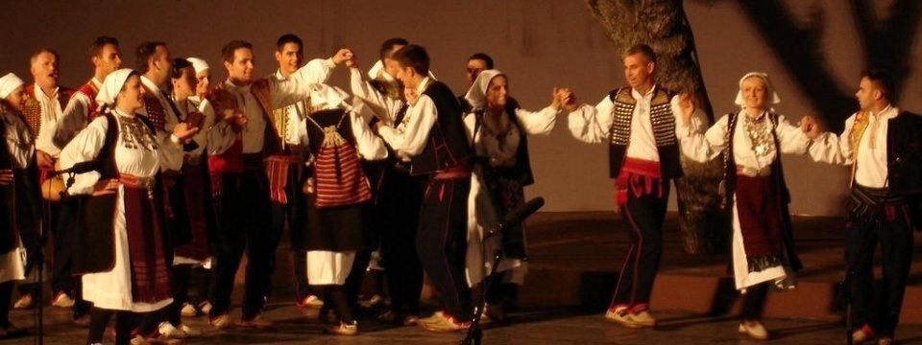
Primjer narodne nošnje i kola u Posušju

Slide 13
Ako želiš posjetiti mjesto velike tradicije i kulture posjeti Gradac. Na našem groblju nalazi se ranokršćanska bazilika, na našim brežuljcima nalaze se grobovi ratnih junaka… Kod crkve se nalaze spomenici žrtvama ratova, isto kao i kod škole.

Slide 14
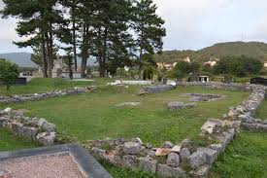
Ostatci ranokršćanske bazilike u Gracu

Slide 15
U svakoj učionici u našim školama se nalazi križ, i ponosno stoji na zidu. Možda za druge ovo izgleda kao sitna točka na karti, ali ovaj zavičaj je puno više. I gdje god te putovi nose, gdje god pođeš uvijek će ti biti u srcu. Nikad nećeš zaboraviti ovaj krš, uvijek ćeš se sjećati mirisa ovog cvijeća.
Zato, ponosim se što sam ono što jesam, jer sam ono što trebam biti.
Hercegovino, volim te!!!

Slide 16
Ime ekipe:DREAM TEAM
Osnovna škola Vranić, Posušje
Mentorica: Marijana Čutura, mr
Tel.: 063 872-786
e-mail: marijanacutura.m@gmail.com

